Slide 1
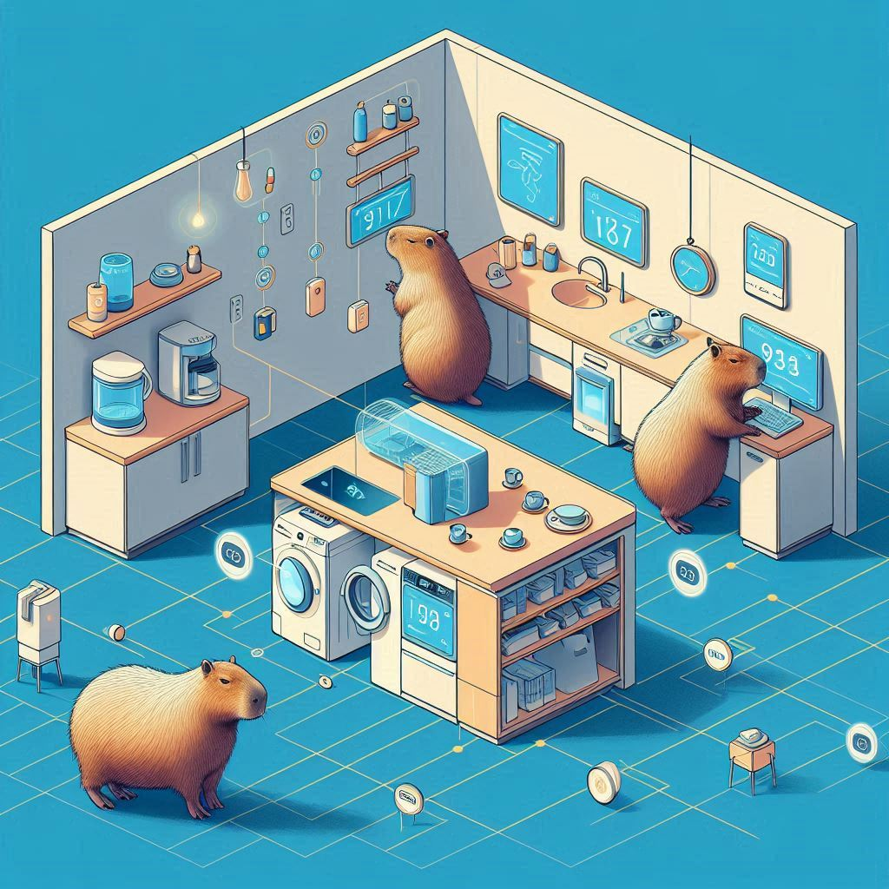
База данных IoT устройств
Жуков Игорь, Б05-002

Slide 2

Бизнес-идея
Не занимает много места
Не требует больших вычислительных мощностей
Проста в освоении
Предпочтительна для домашнего использования

Slide 3
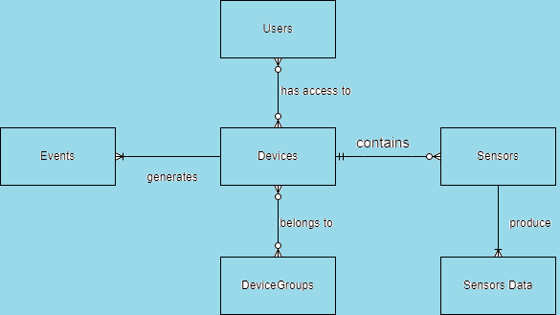
Архитектура
Концептуальная модель

Slide 4
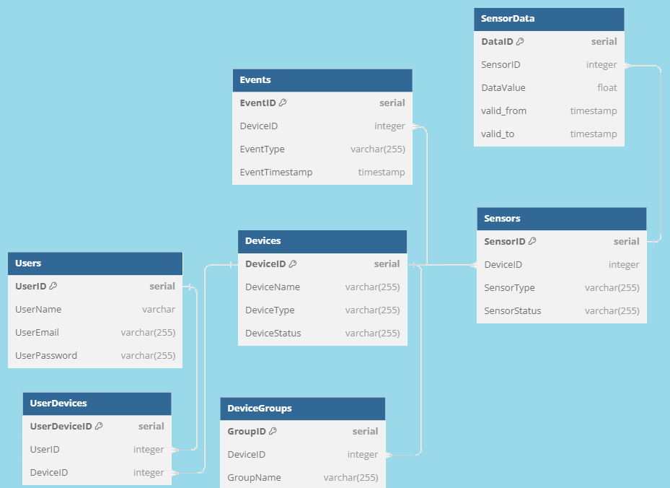
Архитектура
Логическая модель

Slide 5
Реализация
Создание базы данных с помощью DDL (пример для одной таблицы)
CREATE SCHEMA IF NOT EXISTS project;
CREATE TABLE project.Devices (
DeviceID SERIAL PRIMARY KEY,
DeviceName VARCHAR(255) NOT NULL,
DeviceType VARCHAR(255) NOT NULL,
DeviceStatus VARCHAR(255) NOT NULL
);

Slide 6
Запросы к БД
Получить всех пользователей, у которых есть устройство определенного типа
SELECT DISTINCT u.UserName
FROM project.UserDevices ud
JOIN project.Users u ON u.UserID = ud.UserID
JOIN project.Devices d ON ud.DeviceID = d.DeviceID
WHERE d.DeviceType = 'Wearable';

Slide 7
Запросы к БД
Получить самое последнее событие для каждого устройства
SELECT d.DeviceName, MAX(e.EventTimestamp) as LatestEvent
FROM project.Events e
JOIN project.Devices d ON e.DeviceID = d.DeviceID
GROUP BY d.DeviceName;

Slide 8
Планируется доделать
Создание представлений, индексов таблиц, процедур и функций

